Slide 1


Instituto Politécnico Nacional
Escuela Superior de Cómputo
PROGRAMA ACADÉMICO:
Ingeniería en Inteligencia Artificial
UNIDAD DE APRENDIZAJE:
Cómputo paralelo
UNIDAD TEMÁTICA I
Acercamiento al cómputo
TEMA
“Introducción”
PRESENTA
M.I.E. Luis Alberto Ibáñez Zamora

Slide 2

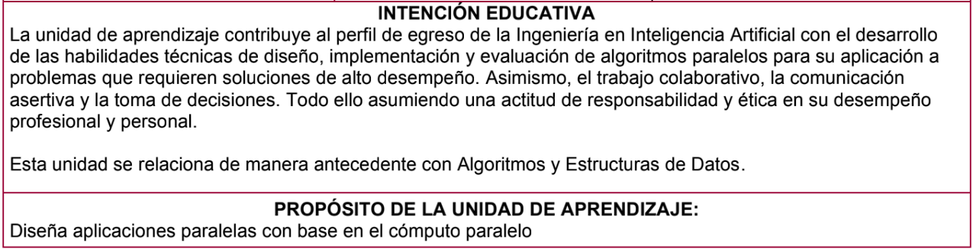
Instituto Politécnico Nacional
Escuela Superior de Cómputo
Introducción

Slide 3
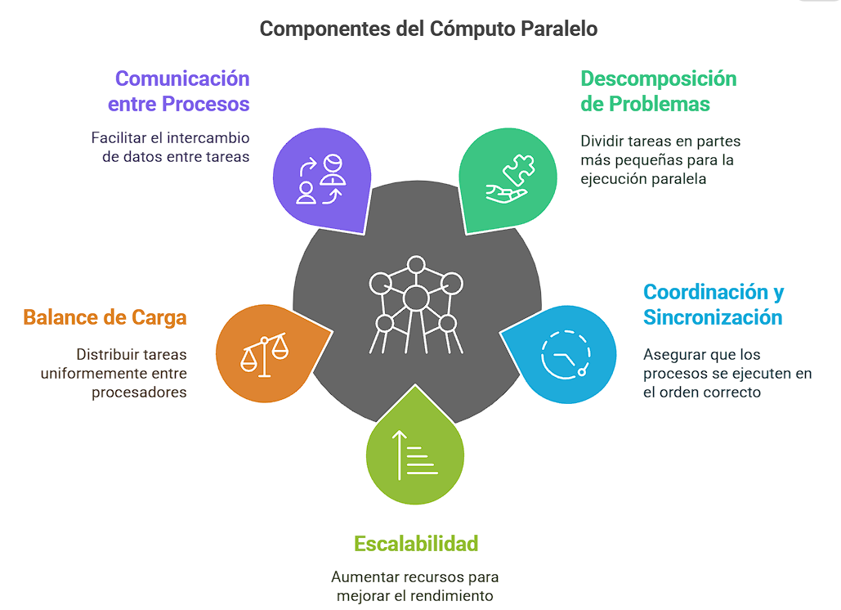
Instituto Politécnico Nacional
Escuela Superior de Cómputo
Motivación, bases y alcances del cómputo paralelo: características
Introducción
El cómputo paralelo es una estrategia utilizada para mejorar el rendimiento de los sistemas de cálculo mediante la ejecución simultánea de varias tareas. Esto se logra dividiendo un problema en sub problemas que pueden resolverse al mismo tiempo, aprovechando múltiples unidades de procesamiento. Sus principales características incluyen:

Slide 4
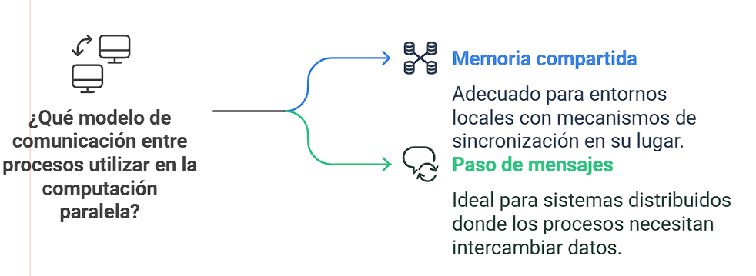
Instituto Politécnico Nacional
Escuela Superior de Cómputo
1.1.1 Comunicación entre procesos

Slide 5
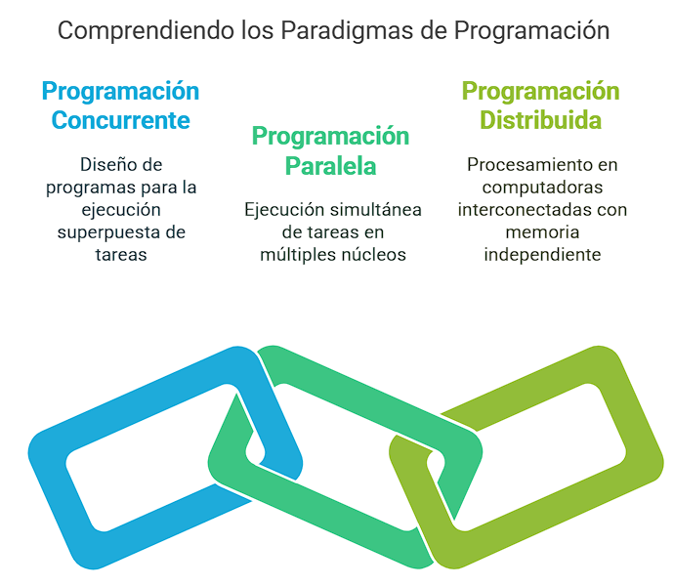
Instituto Politécnico Nacional
Escuela Superior de Cómputo
1.1.2 Programas Concurrentes, Paralelos y Distribuidos
Programas Concurrentes
Un sistema operativo ejecuta múltiples procesos al mismo tiempo, como navegar por internet mientras se escucha música.
Programas Paralelos
Procesamiento de Imágenes: Un programa de edición de fotos divide una imagen en fragmentos y aplica filtros a cada parte simultáneamente en diferentes núcleos del procesador.
Entrenamiento de Redes Neuronales: Algoritmos de Machine Learning distribuyen el cálculo de pesos y activaciones en varias GPUs para acelerar el aprendizaje.
Programas Distribuidos
Blockchain y Criptomonedas: La validación de transacciones se distribuye entre miles de nodos en la red.

Slide 6
Instituto Politécnico Nacional
Escuela Superior de Cómputo
Hilos
En un sistema multiprocesador, los hilos juegan un papel clave en la ejecución paralela de tareas, optimizando el rendimiento del hardware. Dependiendo del tipo de multiprocesador, los hilos pueden distribuirse de diferentes maneras.
Un hilo (thread) es la unidad más pequeña de ejecución dentro de un proceso. Se puede pensar en un proceso como un programa en ejecución y en los hilos como tareas independientes que pueden ejecutarse dentro de ese proceso.
Hilos en Multiprocesadores Simétricos (SMP)
Todos los procesadores tienen acceso compartido a la memoria y recursos.
Un hilo puede ejecutarse en cualquier procesador disponible.
Se usa una estrategia de balanceo de carga, donde el sistema operativo asigna hilos a los procesadores de forma equitativa.
Ejemplo: Procesadores de servidores y estaciones de trabajo modernas como los Ryzen 7 5800HS o Intel Core i9.

Slide 7
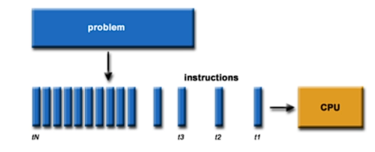
Instituto Politécnico Nacional
Escuela Superior de Cómputo
Ejecución en Serie
La ejecución en serie se refiere al procesamiento secuencial de instrucciones en un programa. Cada instrucción se ejecuta una después de la otra, con solo una instrucción siendo procesada en cualquier momento dado.
Los programas generalmente se escriben con un modelo de ejecución en serie, donde la secuencia de instrucciones incluye operaciones aritméticas, operaciones de lectura/escritura de memoria y operaciones de control.
Este modelo asume una computadora con un solo procesador (CPU) que puede manejar una instrucción a la vez.
La ejecución de instrucciones se puede dividir en etapas como la Búsqueda de Instrucción (IF), Decodificación de Instrucción (ID), Ejecución (EX), Acceso a Memoria (MEM) y Escritura de Resultados (WB).

Slide 8
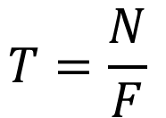
Instituto Politécnico Nacional
Escuela Superior de Cómputo
Tiempo de Ejecución en Serie
El tiempo de ejecución T de un programa con N instrucciones en un procesador que puede ejecutar F instrucciones por segundo se calcula como:
$$T=\frac{N}{F}$$
N: Número total de instrucciones en el programa.
F: Frecuencia de ejecución de instrucciones del procesador (instrucciones por segundo)
T: Tiempo total de ejecución del programa
Una forma de reducir el tiempo de ejecución T es aumentando el valor de F, es decir, mejorando la capacidad del procesador para ejecutar más instrucciones por segundo. Esto se ha logrado a través de avances en la tecnología y la arquitectura de computadoras durante más de 30 años.
Tendencia Histórica: Durante décadas, la industria ha seguido la tendencia de aumentar la frecuencia de los procesadores (medida en Hz, MHz, GHz) para mejorar el rendimiento y reducir el tiempo de ejecución de los programas.
Límites Físicos: Aunque aumentar F ha sido efectivo, existen límites físicos y técnicos que dificultan seguir incrementando la frecuencia de los procesadores de manera indefinida. Esto ha llevado al desarrollo de otras estrategias, como el uso de múltiples núcleos y técnicas de paralelismo.
Vs

Slide 9
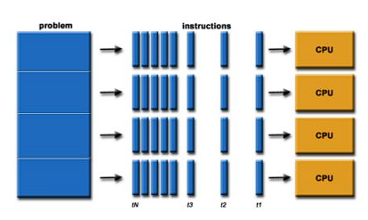
Instituto Politécnico Nacional
Escuela Superior de Cómputo
Ejecución en paralelo
Para reducir el tiempo de ejecución de un programa T es dividir el programa en partes discretas que se llaman tareas y usar múltiples procesadores para ejecutarlas en mismo tiempo.
División en Tareas
Uso de Múltiples Procesadores:
Al dividir el programa en tareas, cada tarea puede ser ejecutada por un procesador diferente. Esto permite que varias partes del programa se ejecuten al mismo tiempo, reduciendo el tiempo total de ejecución.
La ejecución en paralelo aprovecha la capacidad de los sistemas con múltiples núcleos o múltiples CPUs para realizar varias operaciones simultáneamente.
Notes:
Así veremos que hay tareas que son independientes, otras que son dependientes que no se pueden ejecutar hasta que otras finalicen.

Slide 10
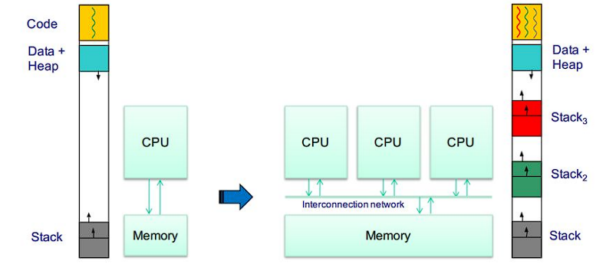
Instituto Politécnico Nacional
Escuela Superior de Cómputo
Ejecución en paralelo
La arquitectura de memoria compartida y direccionamiento de espacio de memoria
En esta arquitectura, múltiples procesadores (CPUs) comparten un espacio de direcciones de memoria común. Esto significa que todos los procesadores pueden acceder a la misma memoria, lo que facilita la compartición de datos y la sincronización entre tareas.
El código del programa que se ejecuta
Accesos locales
Área de memoria que almacena datos
dinámicos y variables globales.
Múltiples CPUs que ejecutan tareas en paralelo
Memoria compartida accesible por todos los CPUs.
Facilita la comunicación entre los CPUs y la memoria.
Área de memoria que almacena las llamadas a funciones y variables locales.
Beneficios
La arquitectura de memoria compartida simplifica la programación paralela ya que los procesadores pueden acceder directamente a los datos compartidos sin necesidad de comunicación explícita entre ellos.
Notes:
Cada procesador puede tener su propio stack (Stack₁, Stack₂, Stack₃).
Soporte de Hardware
Coherencia de Datos: El hardware debe asegurar que todos los procesadores tengan una vista coherente de los datos compartidos. Esto significa que si un procesador modifica un dato en la memoria, los demás procesadores deben ver esa modificación de manera consistente.
Sincronización Estrecha: El hardware proporciona mecanismos para la sincronización entre procesadores, lo que es crucial para coordinar el acceso a recursos compartidos y evitar condiciones de carrera.

Slide 11
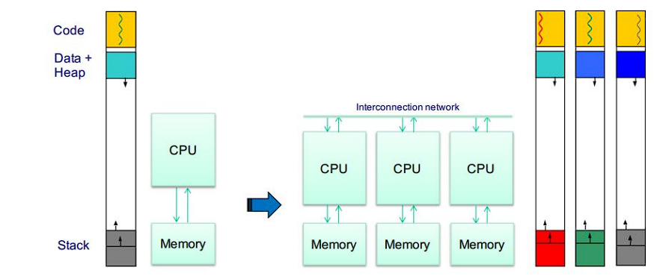
Instituto Politécnico Nacional
Escuela Superior de Cómputo
Ejecución en paralelo
Arquitectura de memoria distribuida y direccionamiento de espacio de memoria
Se distribuye cada procesador con su propia memoria de forma que se quiere acceder a un dato de su propia memoria será un acceso local y si quiere acceder a un dato de otra memoria conectada a otro procesador será un acceso remoto.

Slide 12


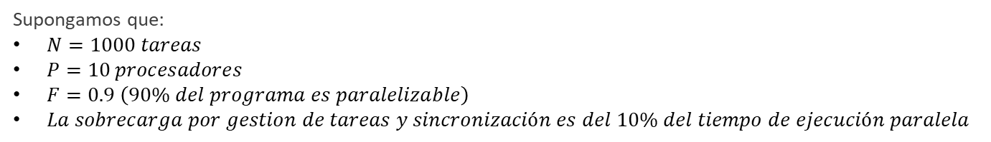
Instituto Politécnico Nacional
Escuela Superior de Cómputo
Ejemplo 1
Supongamos que:
$N=1000 tareas$
$P=10 procesadores$
$F=0.9 \left(90\% del programa es paralelizable\right)$
$La sobrecarga por gestion de tareas y sincronización es del 10\% del tiempo de ejecución paralela$
Tiempo de ejecución ideal:
Porción sobrecarga:
$$T_{overhead}=0.1∗T_{par}=0.1∗90=9 segundos$$
$$T_{ideal}=\frac{N}{P}=\frac{1000}{10}=100 segundos$$
Tiempo adicional que se consume en actividades que no están directamente relacionadas con la ejecución de las tareas principales del programa.
Comunicación entre procesadores
Sincronización
Gestión de tareas
Cuando múltiples procesadores intentan acceder a un recurso compartido (como memoria, archivos o dispositivos), pueden producirse cuellos de botella.
Si las tareas no están distribuidas uniformemente entre los procesadores, algunos pueden terminar antes que otros y permanecer inactivos.
Porción secuencial:
$$T_{seq}=\left(1−F\right)∗N=0.1∗1000=100 segundos$$
Porción paralela:
$$T_{par}=\frac{F∗N}{P}=\frac{0.9∗1000}{10}=90 segundos$$
Tiempo total de ejecución:
$${T=T}_{seq}+T_{par}+T_{overhead}=100+90+9=199 segundos$$
Notes:
El tiempo de ejecución ideal N/P​ rara vez es alcanzable debido a las porciones secuenciales, la sobrecarga y la contención de recursos.
La gestión efectiva de tareas, el balanceo de carga, la sincronización y la comunicación son críticos para una ejecución paralela eficiente.
Herramientas como OpenMP, MPI y CUDA pueden ayudar a gestionar el paralelismo, pero se requiere un diseño cuidadoso para minimizar la sobrecarga y garantizar la corrección.

Slide 13

Instituto Politécnico Nacional
Escuela Superior de Cómputo
Ejemplo 2
Supongamos que tienes un programa que tarda 100 segundos en ejecutarse en un solo procesador. Si el 90% del programa es paralelizable (F=0.9) y usas 10 procesadores (P=10), el tiempo de ejecución ideal sería:
Porción paralela:
$$T_{par}=\frac{F∗N}{P}=\frac{0.9∗100}{10}=9 segundos$$
Sin embargo, si hay un 10% de overhead en la porción paralela, el tiempo real de la porción paralela sería:
$$T_{par}=9 segundos+\left(0.1∗9\right)=9.9 segundos$$
El tiempo total de ejecución, incluyendo la porción secuencial y el overhead, sería:
$$T=\left(1−F\right)∗N+T_{par}=0.1∗100+9.9=10+9.9=19.9 segundos$$
En este caso, el overhead añadió 0.9 segundos al tiempo de ejecución.

Slide 14
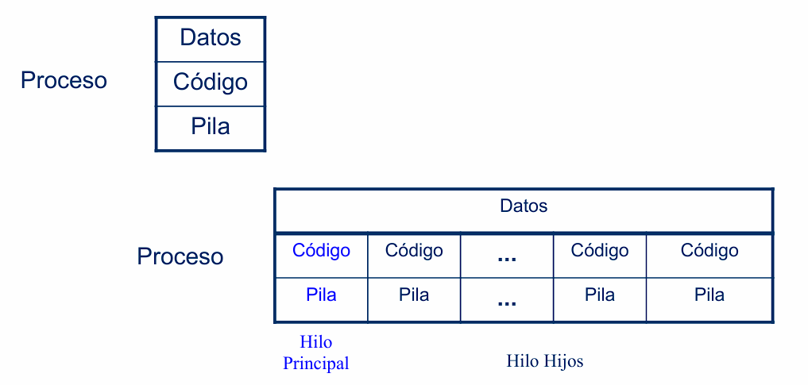
Instituto Politécnico Nacional
Escuela Superior de Cómputo
Todos los hilos comparten la misma sección de datos y código.
(variables, estructuras compartidas).
(las instrucciones del programa).
Cada hilo tiene su propia pila, lo que permite que ejecuten funciones de manera independiente sin interferir en las llamadas de otros hilos.
(stack), que almacena variables locales y el contexto de ejecución.
En Paralelismo
En sistemas multicore, los hilos pueden ejecutarse en paralelo, acelerando la ejecución de programas.
¿Por qué es importante esto?
Como los hilos comparten memoria dentro del mismo proceso, pueden comunicarse sin necesidad de mecanismos como pipes o memoria compartida entre procesos, lo que reduce la sobrecarga.
Separación de contexto
Cada hilo tiene su propia pila, evitando interferencias en variables locales, pero comparten datos globales.

Slide 15
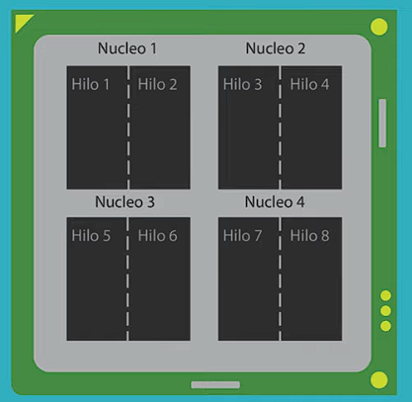
Instituto Politécnico Nacional
Escuela Superior de Cómputo
¿Entonces que son los hilos?
Son un segmento en el procesador que ayudaran a realizar las tareas de forma simultanea.
También se les conoce como núcleos virtuales.
Un hilo le sirve al núcleo del procesador para realizar una tarea, es decir el núcleo realiza la tarea y el hilo divide la tarea en pequeños segmentos para aumentar la eficiencia.
Por lo tanto, podemos decir que el hilo se encuentra a nivel de software y el núcleo a nivel de hardware

Slide 16
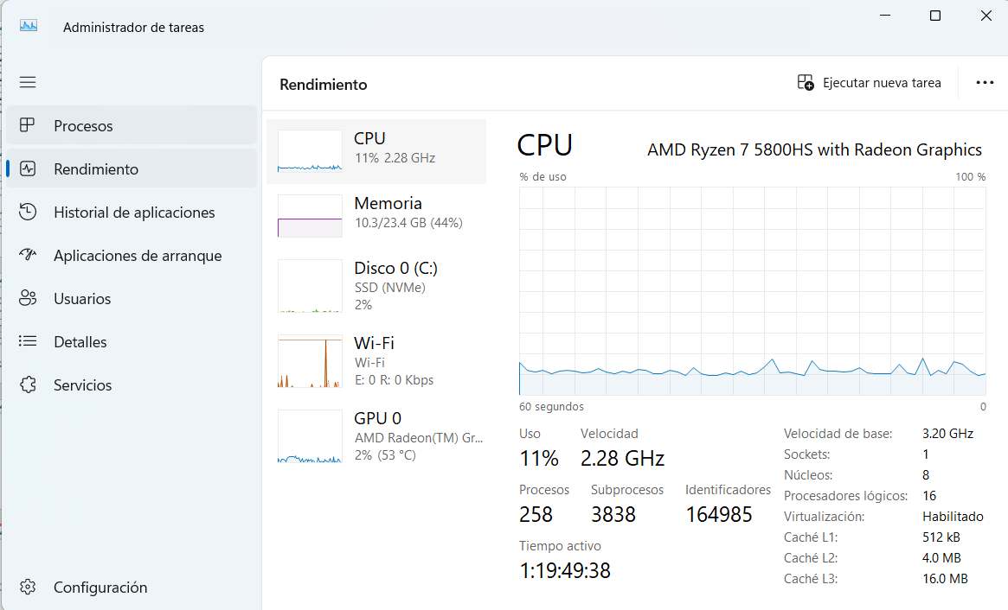
Instituto Politécnico Nacional
Escuela Superior de Cómputo
¿Cómo saber cuantos hilos y nucleos tiene tu computadora?
Administrador de tareas:
Presiona Ctrl + Shift + Esc para abrir el Administrador de tareas.
Ve a la pestaña Rendimiento.
Selecciona CPU y en la parte inferior verás la cantidad de Procesadores lógicos, que corresponde al número de hilos.

Slide 17
Instituto Politécnico Nacional
Escuela Superior de Cómputo
Ejemplo 2
Supongamos que tienes un programa que tarda 100 segundos en ejecutarse en un solo procesador. Si el 90% del programa es paralelizable (F=0.9) y usas 10 procesadores (P=10), el tiempo de ejecución ideal sería:
Porción paralela:
$$T_{par}=\frac{F∗N}{P}=\frac{0.9∗100}{10}=9 segundos$$
Sin embargo, si hay un 10% de overhead en la porción paralela, el tiempo real de la porción paralela sería:
$$T_{par}=9 segundos+\left(0.1∗9 segundos\right)=9.9 segundos$$
El tiempo total de ejecución, incluyendo la porción secuencial y el overhead, sería:
$$T=\left(1−F\right)∗N+T_{par}=0.1∗100+9.9=10+9.9=19.9 segundos$$
En este caso, el overhead añadió 0.9 segundos al tiempo de ejecución.

Slide 18
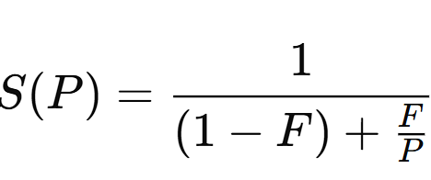
Instituto Politécnico Nacional
Escuela Superior de Cómputo
La Ley de Amdahl
La Ley de Amdahl es un principio fundamental en computación paralela que describe el límite teórico de la aceleración (speedup) de un programa cuando se paraleliza una parte de él.
Interpretación:
Si todo el programa es 100% secuencial (F=0), entonces no importa cuántos procesadores uses, la aceleración siempre será 1 (no hay mejora).
Si el programa es 100% paralelizable (F=1), entonces la aceleración teórica sería igual al número de procesadores S(P)=P.
donde:
S(P) es la aceleración obtenida con PPP procesadores.
F es la fracción del programa que se puede paralelizar (0 ≤ F ≤ 1)
P es el número de procesadores.
1−F es la parte secuencial del programa, que no se puede paralelizar.

Slide 19
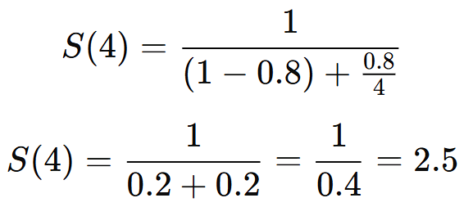
Instituto Politécnico Nacional
Escuela Superior de Cómputo
Ejemplo 3
Si un programa tiene un 80% (F=0.8) de su código paralelizable y usas 4 procesadores:
donde:
S(P) es la aceleración obtenida con PPP procesadores.
F es la fracción del programa que se puede paralelizar (0 ≤ F ≤ 1)
P es el número de procesadores.
1−F es la parte secuencial del programa, que no se puede paralelizar.
Esto significa que con 4 procesadores, el programa solo se ejecuta 2.5 veces más rápido, no 4 veces más rápido debido a la parte secuencial

Slide 20
Instituto Politécnico Nacional
Escuela Superior de Cómputo
Tarea
1.- ¿Qué tecnologías utilizan Intel y AMD para permitir la ejecución de múltiples Hilos por núcleo?
2.- Menciona 3 factores que pueden generar cuellos de botella en un sistema
Paralelo.
3.- Investigue el impacto de la latencia de memoria en el rendimiento de
Computo paralelo.
4.- Un programa de 5000 tareas se ejecuta en un sistema con 20 procesadores. El 70% del código es paralelizable y la sobrecarga de gestión es del 5% del tiempo de ejecución paralela. Calcular:
El tiempo de ejecución ideal
Tiempo de ejecución real considerando la sobrecarga
5.- Menciona el lenguaje de programación optimizado para el computo paralelo
6.- ¿En que periodo o lapso de tiempo surge el computo vectorial y paralelo?
7.- Empresa que desarrollo las primeras computaras con múltiples unidades de procesamiento
8.- ¿Cuáles son los comandos en Ms-dos y en Linux que nos permiten saber el numero de procesadores
Físicos y lógicos?

Slide 21
Instituto Politécnico Nacional
Escuela Superior de Cómputo
La latencia es un concepto fundamental en computación y en sistemas de procesamiento en general. Se refiere al tiempo que transcurre entre el inicio de una operación y el momento en que se obtiene el resultado. En otras palabras, es el retraso que ocurre desde que se solicita una acción hasta que esta se completa.
Latencia en el contexto de la CPU y la GPU
Latencia en la CPU | Latencia en la GPU
La CPU está diseñada para manejar tareas secuenciales y de baja latencia. Esto significa que puede realizar operaciones simples muy rápidamente. La latencia en la CPU es baja porque: Los datos están almacenados en la memoria RAM, que tiene un acceso relativamente rápido. La CPU tiene una jerarquía de memoria (registros, caché L1, L2, L3) que reduce el tiempo de acceso a los datos. Sin embargo, la CPU tiene un ancho de banda limitado para operaciones masivas en paralelo, lo que la hace menos eficiente para tareas que requieren procesamiento simultáneo de grandes cantidades de datos. | La GPU está diseñada para manejar tareas masivamente paralelas, pero tiene una latencia más alta en comparación con la CPU. Esto se debe a: Los datos deben transferirse desde la memoria RAM de la CPU a la VRAM de la GPU, lo que introduce un retraso. La GPU tiene una jerarquía de memoria más compleja (memoria global, memoria compartida, registros), y el acceso a la memoria global (VRAM) es más lento que el acceso a la memoria caché de la CPU. A pesar de la mayor latencia, la GPU compensa esto con un alto ancho de banda y la capacidad de procesar miles de operaciones en paralelo, lo que la hace ideal para tareas como la suma de matrices grandes.

Slide 22
Instituto Politécnico Nacional
Escuela Superior de Cómputo
CPU VS GPU
Imagina que estás sumando dos matrices en la CPU y en la GPU:
En la CPU:
Los datos ya están en la RAM, por lo que la CPU puede acceder a ellos rápidamente.
La latencia es baja, pero la CPU solo puede procesar una pequeña cantidad de datos a la vez (debido a su limitado número de núcleos).
En la GPU:
Los datos deben transferirse desde la RAM de la CPU a la VRAM de la GPU, lo que introduce un retraso (latencia).
Una vez que los datos están en la GPU, esta puede procesar miles de elementos en paralelo, lo que compensa la latencia inicial.

Slide 23
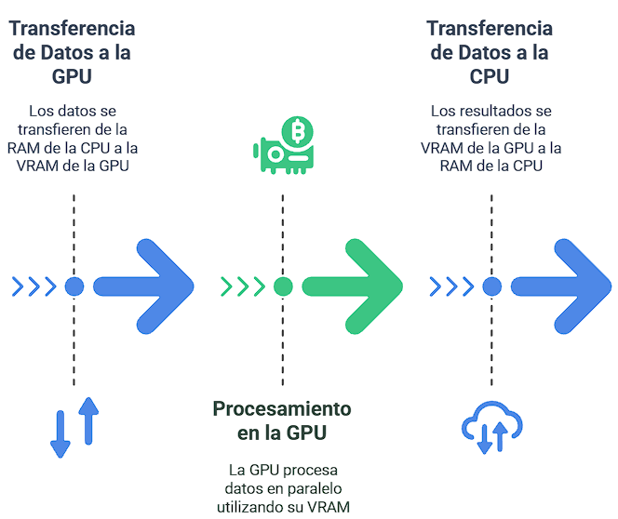
Instituto Politécnico Nacional
Escuela Superior de Cómputo
Latencia en el intercambio de datos entre CPU y GPU
Cuando trabajas con la GPU, el intercambio de datos entre la CPU y la GPU es un factor crítico que afecta la latencia:
¿Cuándo es importante la latencia?
Tareas pequeñas y secuenciales: La CPU es mejor debido a su baja latencia.
Tareas grandes y paralelas: La GPU es mejor debido a su alto ancho de banda, a pesar de su mayor latencia.
Por lo que podemos decir que:
“La Latencia es el tiempo que tarda en completarse una operación desde que se inicia”.

Slide 24

Instituto Politécnico Nacional
Escuela Superior de Cómputo
Cupy (Recomendado para operaciones matriciales y científicas)
CuPy es una biblioteca similar a NumPy, pero diseñada para ejecutar operaciones en GPUs utilizando CUDA.
Ventajas:
Optimizado para operaciones matriciales y científicas.
Compatible con NumPy, por lo que es fácil de usar si ya estás familiarizado con la biblioteca.
Aprovecha al máximo la GPU para operaciones masivamente paralelas.

Slide 25
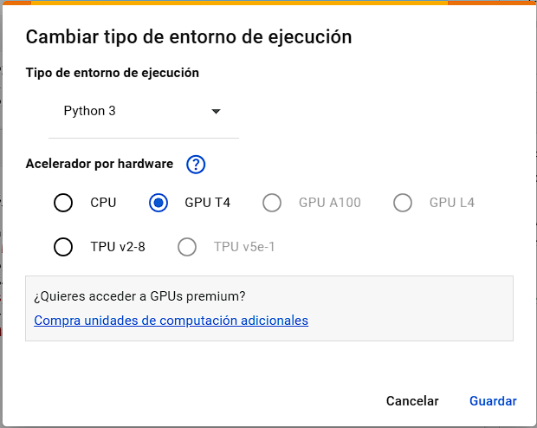
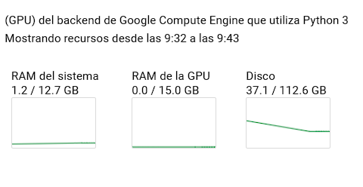
Instituto Politécnico Nacional
Escuela Superior de Cómputo
Pasos para utilizar Cupy en colab
1.- Seleccionar el entorno de ejecución GPU T4
2.- Instalar el paquete
!pip install cupy-cuda12x==12.0.0

Slide 26
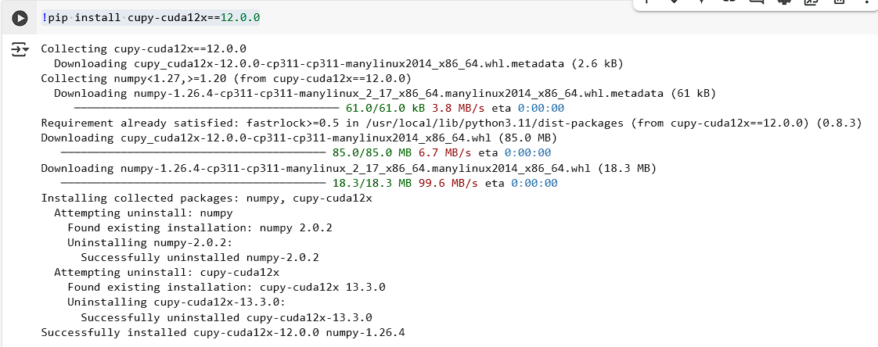
Instituto Politécnico Nacional
Escuela Superior de Cómputo
2.1- Salida de instalación

Slide 27
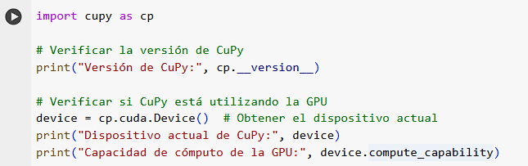

Instituto Politécnico Nacional
Escuela Superior de Cómputo
2.1- Verificar la instalación

Slide 28
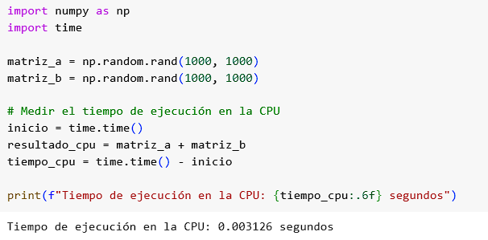
Instituto Politécnico Nacional
Escuela Superior de Cómputo
Ejemplo: Ejecutar la suma de 2 matrices de con valores aleatorios de 1000x1000 elementos
Con valores aleatorios en la CPU

Slide 29
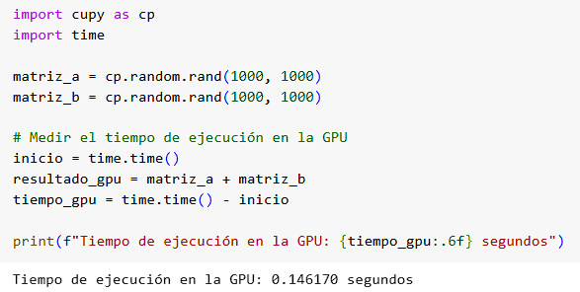
Instituto Politécnico Nacional
Escuela Superior de Cómputo
Ejemplo: Ejecutar la suma de 2 matrices de con valores aleatorios de 1000x1000 elementos
Con valores aleatorios en la GPU

Slide 30
Instituto Politécnico Nacional
Escuela Superior de Cómputo
¿FUNCIO?

Slide 31
Instituto Politécnico Nacional
Escuela Superior de Cómputo
¿Que pasa si generamos matrices mas grandes?

Slide 32
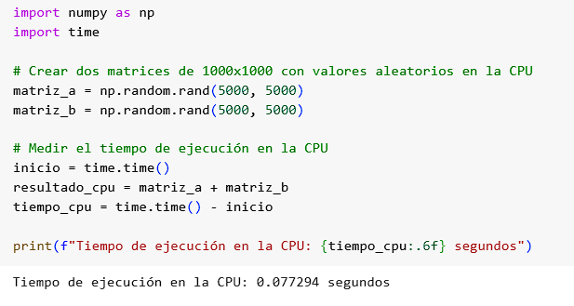
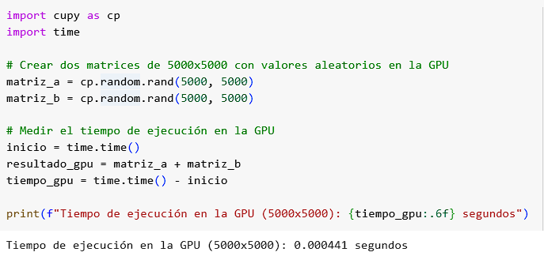
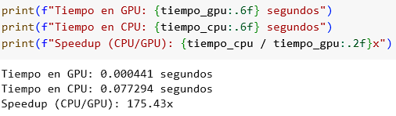
Instituto Politécnico Nacional
Escuela Superior de Cómputo
Con valores aleatorios en la CPU
Con valores aleatorios en la GPU

Slide 33
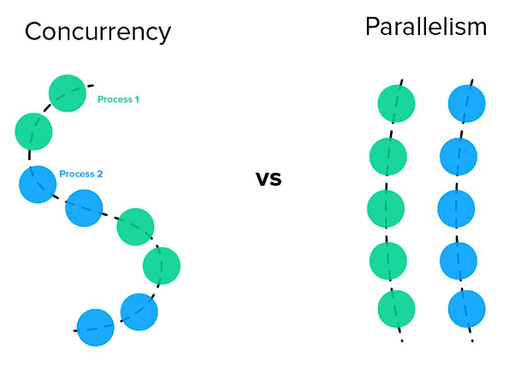
Instituto Politécnico Nacional
Escuela Superior de Cómputo
Concurrencia vs Paralelismo
Concurrencia
Capacidad de operar actividades al mismo tiempo. Es decir se pueden tener varios procesos corriendo cada uno en un procesador o puede haber varios proceso que corran solo en un procesador
Paralelismo
Son muchas actividades teniendo lugar al mismo tiempo, “la cualidad o el estado de ser paralelo”. El hecho de ser paralelo implica que solo se pueden tener varios procesos corriendo cada uno en un procesador.

Slide 34
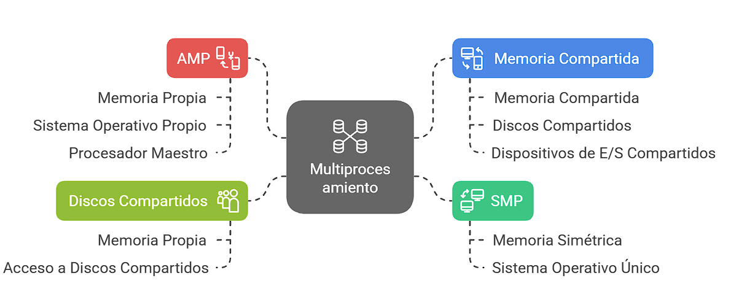
Instituto Politécnico Nacional
Escuela Superior de Cómputo
Clasificación del Multiprocesamiento según el Comparten los Recursos

Slide 35
Instituto Politécnico Nacional
Escuela Superior de Cómputo
Tarea sobre GPU hibridas

Slide 36
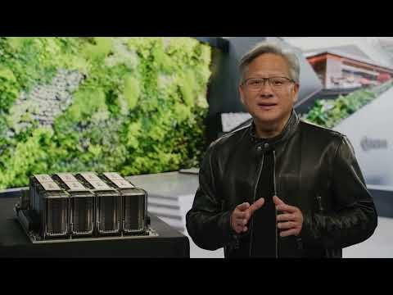
Instituto Politécnico Nacional
Escuela Superior de Cómputo
Multiprocesadores Simétricos (SMP - Symmetric Multiprocessing):
En este tipo de arquitectura, todos los procesadores tienen acceso equitativo a la memoria y los dispositivos de entrada/salida.
Cada procesador ejecuta una copia idéntica del sistema operativo y puede manejar cualquier tarea.
La comunicación y sincronización entre los procesadores se realiza según sea necesario.
Es el modelo más común en servidores y estaciones de trabajo modernas.
Ejemplo en NVIDIA: Servidores DGX Station y DGX H100, que usan múltiples GPUs compartiendo memoria a través de NVLink.

Slide 37

Instituto Politécnico Nacional
Escuela Superior de Cómputo
Multiprocesadores Asimétricos (AMP - Asymmetric Multiprocessing):
Aquí, los procesadores no son iguales en funcionalidad o en la distribución de tareas
Un procesador principal (master) gestiona el sistema y asigna trabajos a los procesadores secundarios (slaves).
Algunos procesadores pueden estar dedicados a tareas específicas, como manejo de gráficos, procesamiento de señales o comunicaciones.
Se usa en sistemas embebidos, computación en tiempo real y algunos sistemas especializados.
La Jetson AGX Orin tiene una CPU ARM Cortex-A78AE de 12 núcleos y una GPU Ampere con 2048 núcleos CUDA y 64 Tensor Cores.
Aunque tiene memoria LPDDR5 de 32GB/64GB compartida entre la CPU y GPU, cada unidad de procesamiento tiene su propio sistema de caché y control de memoria.

Slide 38
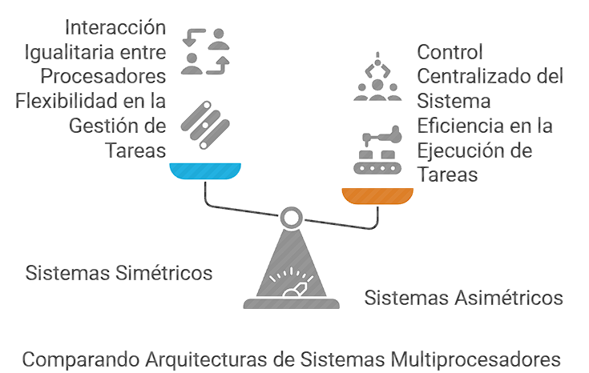
Instituto Politécnico Nacional
Escuela Superior de Cómputo
Multiprocesadores
Los ordenadores multiprocesador presentan problemas de diseño que no se encuentran en ordenadores monoprocesador. Estos problemas derivan del hecho de que dos programas pueden ejecutarse simultáneamente y, potencialmente, pueden interferirse entre sí.

Slide 39
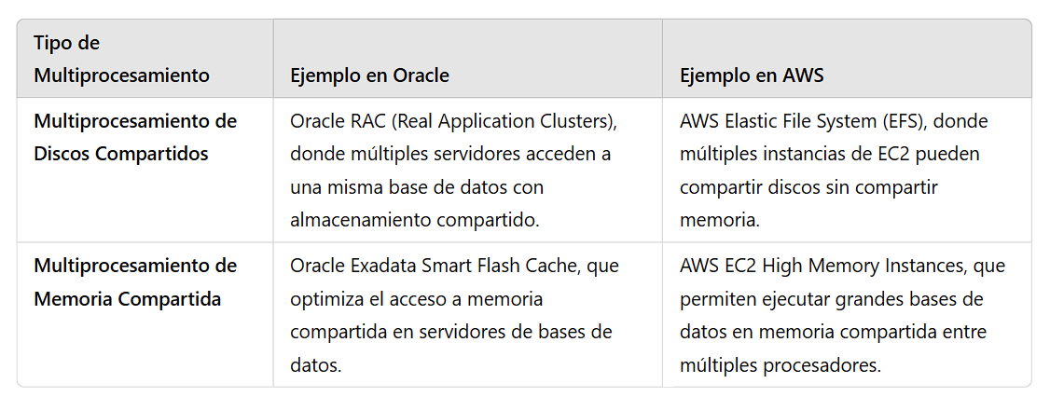
Instituto Politécnico Nacional
Escuela Superior de Cómputo

Slide 40

Instituto Politécnico Nacional
Escuela Superior de Cómputo
Taxonomía de Flynn
El procesamiento paralelo puede ocurrir en el flujo de instrucciones, en el flujo de datos o en ambos. La clasificación de arquitecturas que hace alusión a sistemas con uno o varios procesadores es la de J.M Flynn. La publico por primera vez en 1966 y por segunda vez en 1970. Esta taxonomía se basa en el numero de flujos que siguen los datos dentro de la maqui y del numero de instrucciones sobre esos datos.
Se define como flujo de instrucciones al conjunto de instrucciones secuenciales que son ejecutadas por un único procesador y como el flujo secuencial de datos requeridos por el flujo de instrucciones
SISD Single Instruction, Single data
SIMD Single Instruction, Mutiple Data
MISD Multiple Instruction, Single Data
MIMD Multiple Instruction, Multiple Data
J.M Flynn.

Slide 41
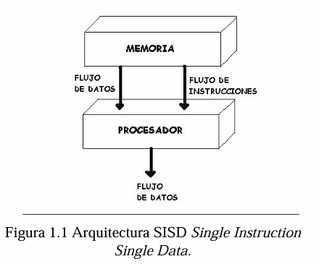
Instituto Politécnico Nacional
Escuela Superior de Cómputo
SISD Single Instruction, Single data
Se ejecuta una instrucción detrás de otra. Todas las computadoras tradicionales de un procesador cae dentro de esta categoría (maquinas secuenciales).
Por ejemplo, para procesar la suma de N números a1, a2 … aN, el procesador necesita acceder a memoria N veces consecutivas para recibir un numero, también ejecutadas N-1 adiciones

Slide 42
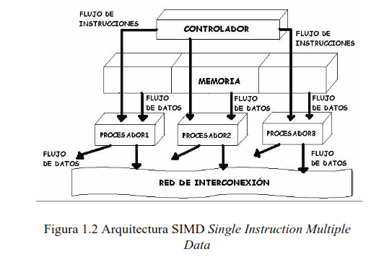
Instituto Politécnico Nacional
Escuela Superior de Cómputo
SIMD Single Instruction, Mutiple Data
Estos sistemas tienen un único flujo de instrucciones que operan sobre múltiples datos. A diferencia de SISD, en este caso se tienen múltiples procesadores que sincronizadamente ejecutan secuencia de instrucciones, pero en diferentes datos.
Estas maquinas son útiles para las operaciones que repiten los mismos cálculos en un conjunto de datos (vectores). Por ejemplo, para sumar dos vectores de 64 entradas, se envían 64 flujos de datos a 64 ALU´s para formar 64 sumas en un solo ciclo.

Slide 43
Instituto Politécnico Nacional
Escuela Superior de Cómputo
Una ventaja es el tamaño reducido de la memoria para almacenar el programa, ya que solo se necesita una copia. La memoria virtual y el incremento de la capacidad de los chips de memoria han reducido la importancia de esta ventaja.
Las instrucciones SIMD se envían a todas las unidades de ejecución, cada una con su propio conjunto de registros y memoria.
SIMD funciona mejor cuando trata con vectores en bucles for.

Slide 44
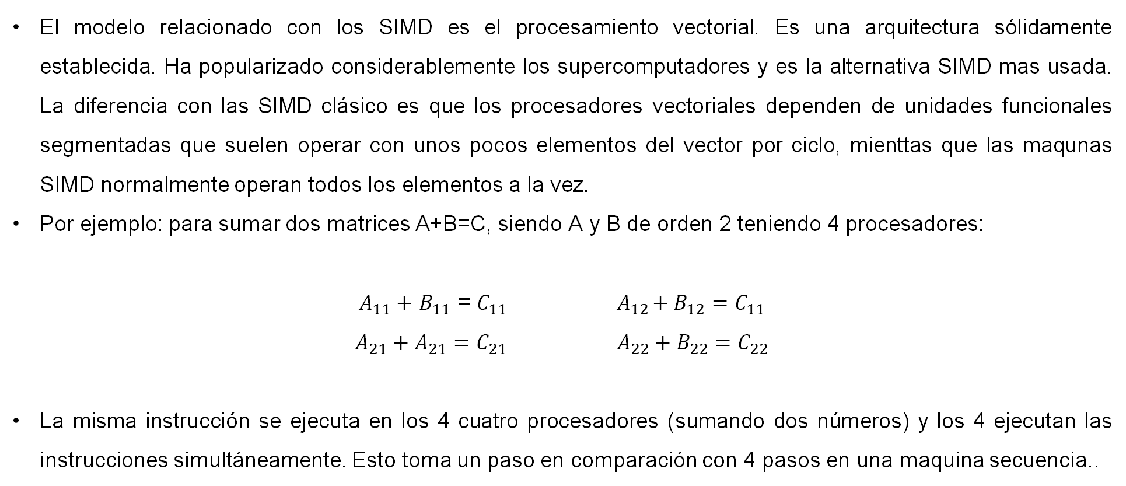
Instituto Politécnico Nacional
Escuela Superior de Cómputo
El modelo relacionado con los SIMD es el procesamiento vectorial. Es una arquitectura sólidamente establecida. Ha popularizado considerablemente los supercomputadores y es la alternativa SIMD mas usada. La diferencia con las SIMD clásico es que los procesadores vectoriales dependen de unidades funcionales segmentadas que suelen operar con unos pocos elementos del vector por ciclo, mienttas que las maqunas SIMD normalmente operan todos los elementos a la vez.
Por ejemplo: para sumar dos matrices A+B=C, siendo A y B de orden 2 teniendo 4 procesadores:
$A_{11}+$ $B_{11}$ = $C_{11}{ A}_{12}+B_{12}=C_{11}$
$A_{21}+A_{21}=C_{21}$ $A_{22}+B_{22}=C_{22}$
La misma instrucción se ejecuta en los 4 cuatro procesadores (sumando dos números) y los 4 ejecutan las instrucciones simultáneamente. Esto toma un paso en comparación con 4 pasos en una maquina secuencia..

Slide 45
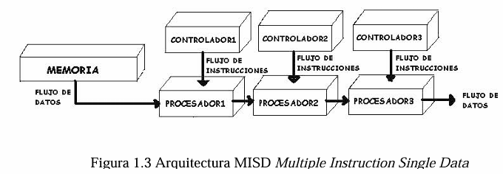
Instituto Politécnico Nacional
Escuela Superior de Cómputo
MISD
Sistemas con múltiples instrucciones que operan sobre un único flujo de datos.
Varias instrucciones operando simultáneamente sobre un único dato.
Secuencias de instrucciones que pasan a través de multiples procesadores, es decir, se realizar diversas operaciones en diversos procesadores. N procesadores, cada uno con su propia unidad de control comparten una memoria común.

Slide 46
Instituto Politécnico Nacional
Escuela Superior de Cómputo
SIMD Single Instruction, Mutiple Data
Sistemas con múltiples instrucciones que operan sobre un único flujo de datos.
Cada procesador recibe distintas instrucciones que operan sobre el mismo flujo de datos y sus derivados. Los resultados de un procesador pasan a ser la entrada (operandos) del siguiente procesador. El paralelismo es alcanzado dejando que los procesadores realicen diferentes cosas al mismo tiempo en el mismo dato.

Slide 47
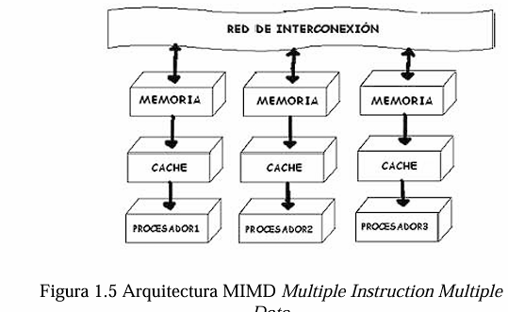
Instituto Politécnico Nacional
Escuela Superior de Cómputo
MIMD (Multiple Instruction, Mutiple Data)
Un grupo de computadoras independientes cada una de ellas con su propio contador de programa y sus propios datos. Son sistemas de flujo de múltiples instrucciones que operan sobre múltiples datos.
La diferencia con estos sistemas y los SIMD, es que el MIMD es asíncrono. No tiene un reloj central. Cada procesador en un sistema MIMD puede ejecutar su propia secuencia de instrucciones y tener sus propios datos. Se tiene N procesadores, N secuencias de instrucciones y N secuencias de datos.
La idea de los MIMD es crear potentes computadoras conectando sencillamente otras pero pequeñas. Presentan ventajas de tolerancia a fallos, es decir, si disponemos de N procesadores siempre podemos continuar la unidad de procesamiento con N-1, lo cual es garantía en maquinas a las que se exige un servicio continuo.

Slide 48
Instituto Politécnico Nacional
Escuela Superior de Cómputo
Los multiprocesadores (SMP y AMP) entran en la categoría MIMD de Flynn, ya que ejecutan múltiples instrucciones sobre múltiples datos.

Slide 49
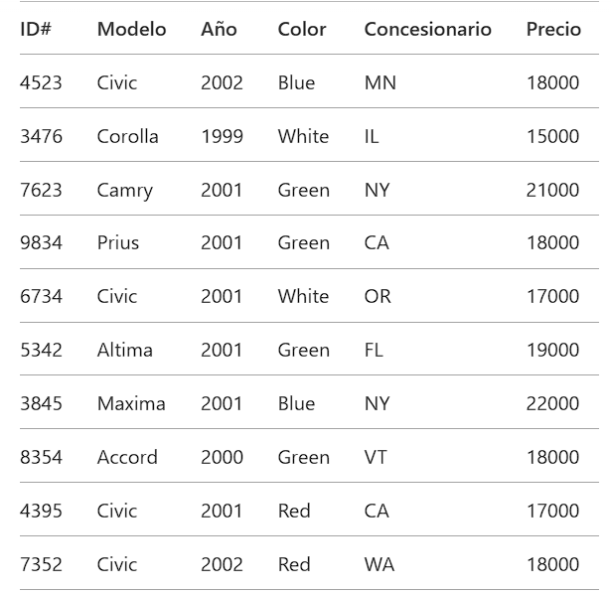
Instituto Politécnico Nacional
Escuela Superior de Cómputo
Practica 3
Eres parte de un equipo de análisis de datos en una empresa de venta de vehículos. La empresa tiene una base de datos que contiene información sobre los vehículos disponibles en distintos concesionarios. Tu tarea es procesar esta base de datos para filtrar los vehículos que cumplen con ciertas condiciones específicas, como el modelo, el año y el color. Además, debes comparar el tiempo de procesamiento al ejecutar esta tarea de forma secuencial y en paralelo, para determinar cuál enfoque es más eficiente. También debes mostrar el número de procesadores utilizados durante la ejecución en paralelo.

Slide 50
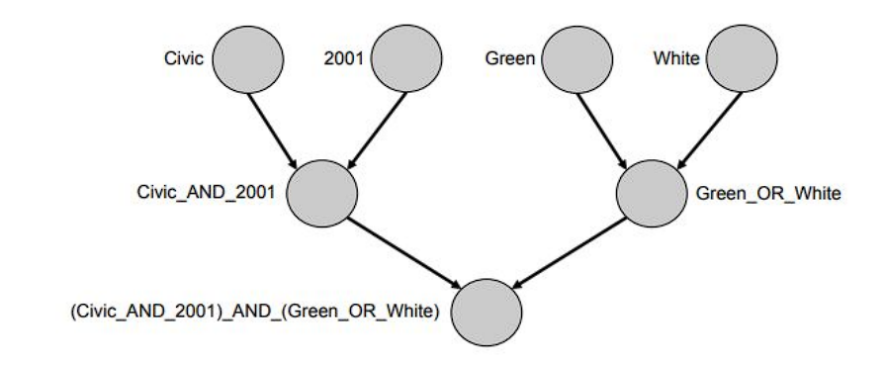
Instituto Politécnico Nacional
Escuela Superior de Cómputo
Competencia es filtrar vehículos que cumplen con las siguientes características:

Slide 51
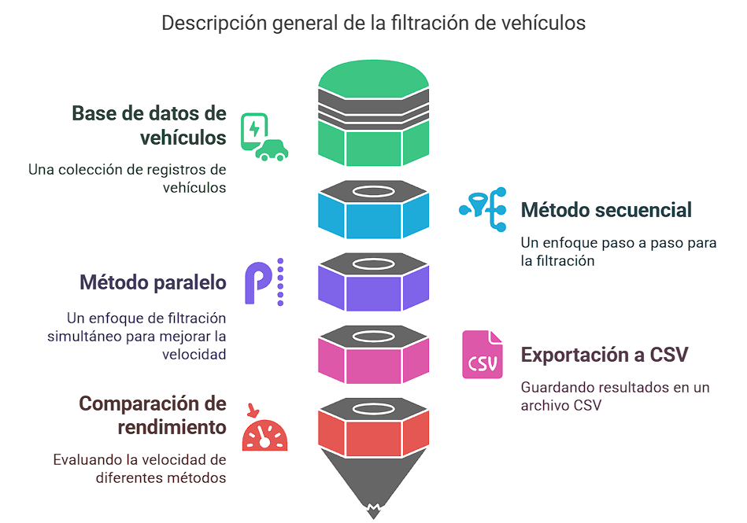
Instituto Politécnico Nacional
Escuela Superior de Cómputo
Ejemplo 3

Slide 52
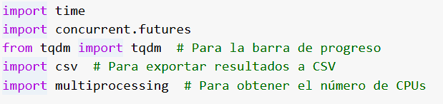
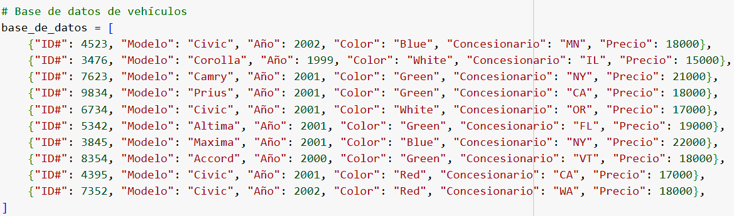
Instituto Politécnico Nacional
Escuela Superior de Cómputo
Ejemplo 3
Librerías
Base de datos

Slide 53
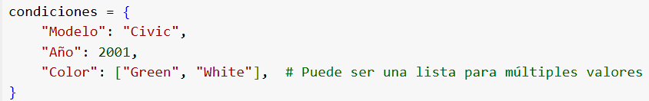
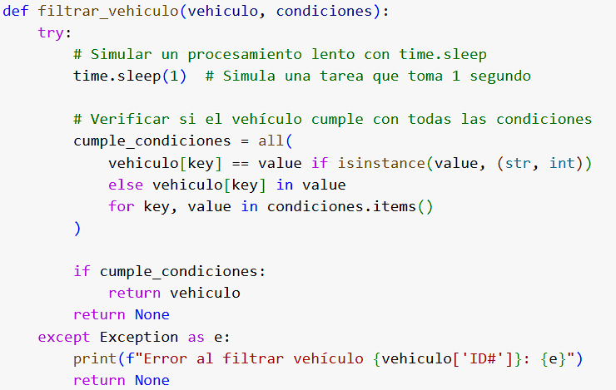
Instituto Politécnico Nacional
Escuela Superior de Cómputo
Ejemplo 3
Condiciones de filtrado (pueden ser definidas por el usuario)
Función para filtrar los vehículos según las dependencias

Slide 54
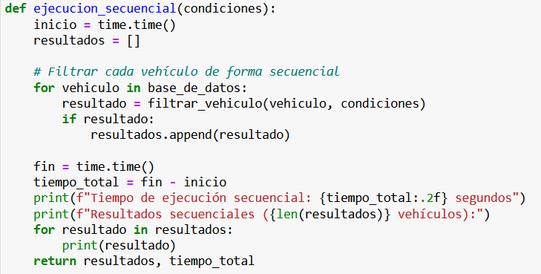
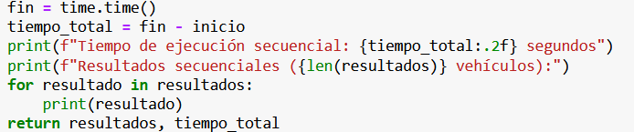
Instituto Politécnico Nacional
Escuela Superior de Cómputo
Ejemplo 3
Ejecución secuencial
Medir tiempo

Slide 55
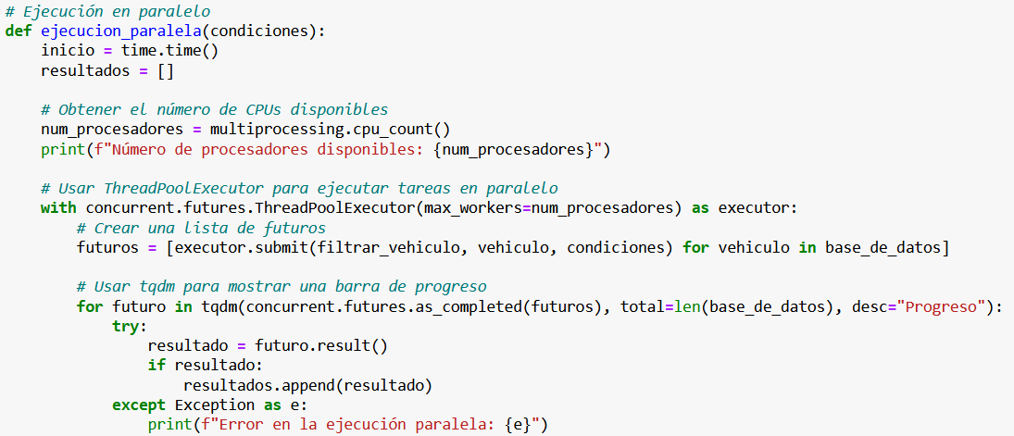
Instituto Politécnico Nacional
Escuela Superior de Cómputo
Ejemplo 3
Ejecución en paralelo

Slide 56
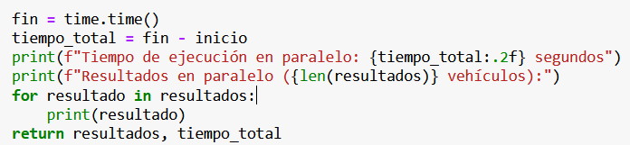
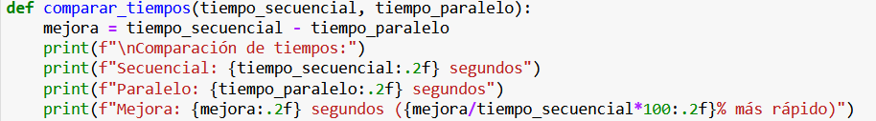
Instituto Politécnico Nacional
Escuela Superior de Cómputo
Ejemplo 3
Medición de tiempo en paralelo
Comparar tiempos

Slide 57
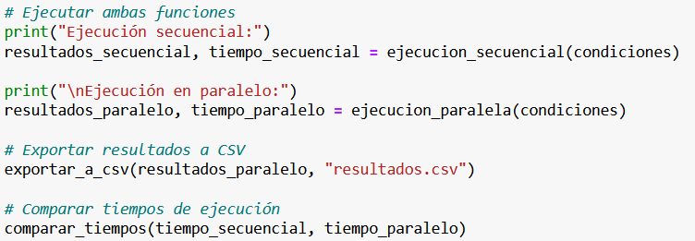
Instituto Politécnico Nacional
Escuela Superior de Cómputo
Ejemplo 3
Ejecución de las funciones secuencia y paralelo
Comparar tiempos de ejecución

Slide 58
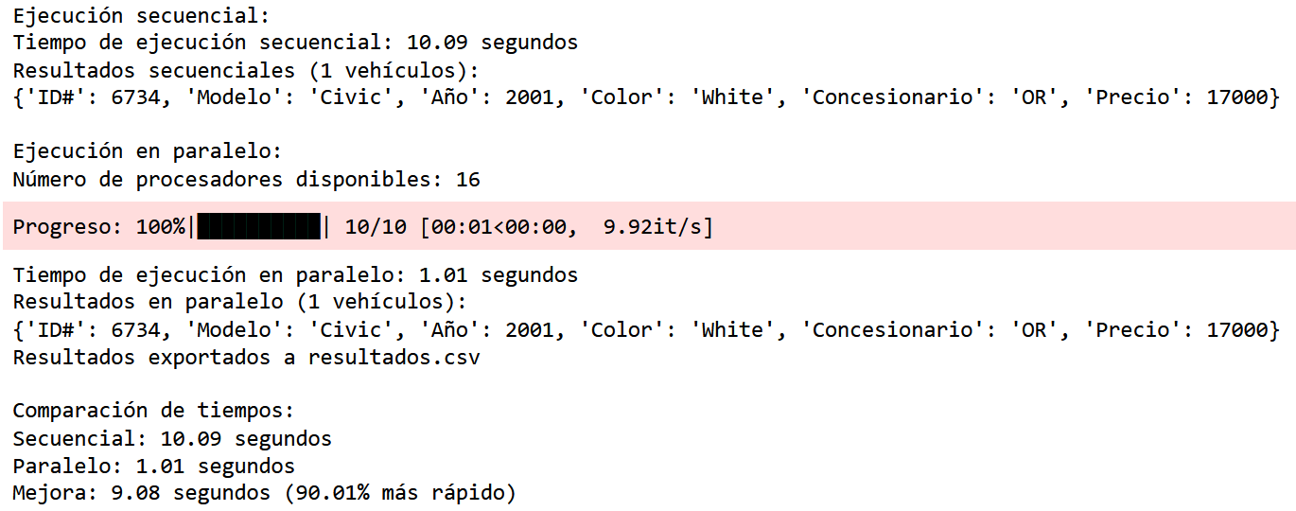
Instituto Politécnico Nacional
Escuela Superior de Cómputo
Ejemplo 3
Resultados de la compilación

Slide 59
Instituto Politécnico Nacional
Escuela Superior de Cómputo
Conclusiones de la práctica
El filtrado de datos es una operación fundamental en el procesamiento de información.
El uso de diccionarios y listas en Python permite manejar datos estructurados de manera eficiente y flexible.
El algoritmo tiene una complejidad temporal de O(n⋅m), donde n es el número de vehículos y m es el número de condiciones.
La función Filtrar_vehículos está diseñada de manera modular, lo que permite reutilizarla con diferentes conjuntos de condiciones o bases de datos.
La comparación entre la ejecución secuencial y en paralelo demuestra la importancia de aprovechar los recursos del sistema (como múltiples núcleos de CPU) para acelerar tareas repetitivas o intensivas en tiempo.

Slide 60
Instituto Politécnico Nacional
Escuela Superior de Cómputo
Conceptos Avanzados de Arquitectura de Procesadores
Superescalar
Un procesador superescalar es una arquitectura capaz de ejecutar más de una instrucción por ciclo de reloj mediante múltiples unidades de ejecución paralelas. Según la clasificación de Flynn, pertenece al tipo MIMD (Multiple Instruction, Multiple Data). Esta tecnología permite:
Ejecución simultánea de instrucciones independientes
Mayor aprovechamiento de los recursos del procesador
Mejor rendimiento sin aumentar la frecuencia de reloj
electro.fisica.unlp.edu.ar/arq/transparencias/ARQII_04-Superescalar_A4x6.pdf

Slide 61
Instituto Politécnico Nacional
Escuela Superior de Cómputo
Conceptos Avanzados de Arquitectura de Procesadores
Supersegmentado (Deep Pipeline)
La arquitectura supersegmentada divide las etapas del pipeline en sub-etapas más pequeñas que pueden completarse en menos de medio ciclo de reloj, permitiendo:
Duplicación efectiva de la velocidad interna
Mayor número de instrucciones en proceso simultáneo
Operaciones más rápidas dentro del mismo ciclo de reloj externo
Mayor frecuencia de reloj potencial (a costa de mayor latencia por instrucción)

Slide 62
Instituto Politécnico Nacional
Escuela Superior de Cómputo
Conceptos Avanzados de Arquitectura de Procesadores
Paradigma Computacional
Un paradigma en computación representa un modelo conceptual para resolver problemas, incluyendo:
Enfoques de programación (imperativo, funcional, orientado a objetos)
Modelos de arquitectura (Von Neumann, Harvard)
Estrategias de procesamiento (secuencial, paralelo, distribuido)
Marcos de solución a problemas computacionales complejos

Slide 63
Instituto Politécnico Nacional
Escuela Superior de Cómputo
Conceptos Avanzados de Arquitectura de Procesadores
Paralelismo
El paralelismo es la capacidad de realizar múltiples tareas computacionales concurrentemente, que puede manifestarse en diferentes niveles:
A nivel de instrucción (pipeline, superescalar)
A nivel de hilos (multithreading)
A nivel de datos (SIMD)
A nivel de tareas (multiprocesamiento)

Slide 64
Instituto Politécnico Nacional
Escuela Superior de Cómputo
Conceptos Avanzados de Arquitectura de Procesadores
Procesamiento Paralelo
El procesamiento paralelo implica la ejecución simultánea de un programa único en múltiples procesadores, caracterizado por:
Uso de múltiples núcleos o CPUs
Distribución de carga computacional
Requiere algoritmos y programas especialmente diseñados
Comunicación entre procesadores mediante memoria compartida o mensajes

Slide 65
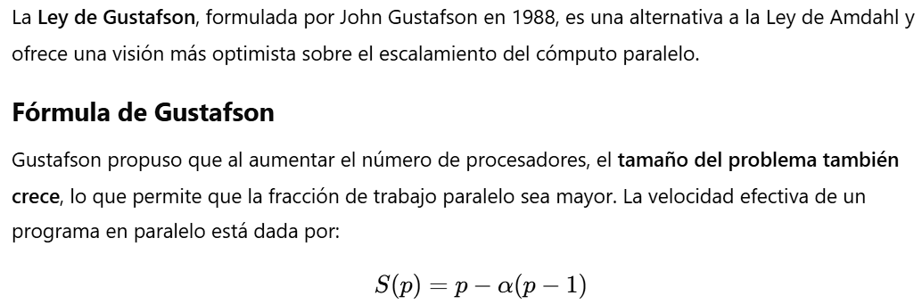
Instituto Politécnico Nacional
Escuela Superior de Cómputo

Slide 66

Instituto Politécnico Nacional
Escuela Superior de Cómputo

Slide 67

Instituto Politécnico Nacional
Escuela Superior de Cómputo

Slide 68

Instituto Politécnico Nacional
Escuela Superior de Cómputo

Slide 69
Instituto Politécnico Nacional
Escuela Superior de Cómputo
Tarea: Realice una infografía tomando en cuenta los siguientes puntos en canva o en alguna otra herramienta.
¿En qué consiste el modelo de memoria compartida en cómputo paralelo?
Menciona una ventaja y una desventaja del modelo de memoria compartida.
¿Cómo se manejan los accesos a la memoria en un sistema de memoria compartida para evitar conflictos?
¿Qué diferencia principal existe entre el modelo de memoria distribuida y el de memoria compartida?
Explica en qué consiste el modelo de paso de mensajes y da un ejemplo de una tecnología que lo implemente.
¿Cuáles son los principales tipos de interconexión en los modelos de memoria distribuida?
¿Qué es un modelo de flujo de datos en cómputo paralelo y cómo se diferencia de los modelos tradicionales?
Menciona una aplicación en la que el modelo de flujo de datos sea más eficiente que los modelos basados en memoria.
¿Cuál es el principal desafío en la implementación de modelos de interconexión de red en sistemas de alto rendimiento?
Explica brevemente cómo los modelos de cómputo paralelo pueden mejorar el desempeño en el procesamiento de grandes volúmenes de datos.

Slide 70

Instituto Politécnico Nacional
Escuela Superior de Cómputo

